Slide 1
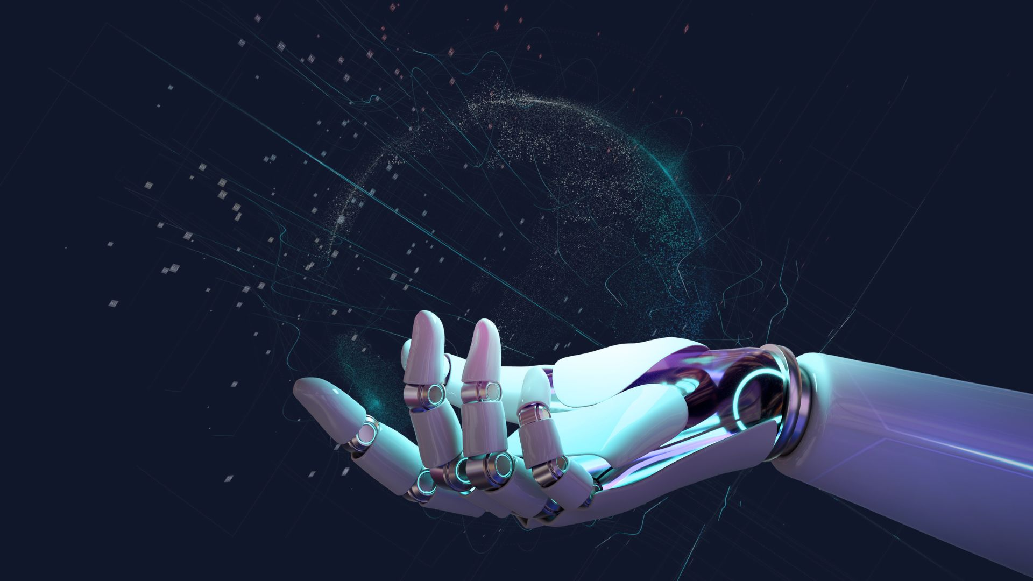

تقنية رقمية 2-1
الوحدة الثانية : الذكاء الاصطناعي
الدرس الاول :مفاهيم الذكاء الاصطناعي
تصميم الاستاذة :
عبير الغريب

Slide 2

الحضور والغياب

Slide 3

اهداف الوحدة
دور الذكاء الاصطناعي والبيانات في التحول الرقمي للمجتمعات.
المفاهيم الاساسية للذكاء الاصطناعي.
أهمية تعلم الآلة في الذكاء الاصطناعي.
تحديد انواع تعلم الآلة.
تحديد التطبيقات المختلفة لتعلم الآلة.
كيفية إنشاء نموذج تعلم الآلة.
كيفية برمجة نموذج تعلم الآلة في سكراتش.

Slide 4

نواتج التعلم
معرفة المفاهيم الاساسية للذكاء الاصطناعي .
التعرف على كيفية تعلم الآلة وتمييز أنواعها المختلفة.
تحديد التحديات القانونية والاخلاقية للذكاء الاصطناعي.
تنبؤ الآثار المترتبة على استخدام الذكاء الاصطناعي في الشركات والمجتمع.
معرفة تطبيقات الذكاء الاصطناعي في الحياة والتطورات المستقبلية المرتبطة به.
معرفة المجالات المتقدمة للتطورات المستقبلية في الذكاء الاصطناعي.

Slide 5
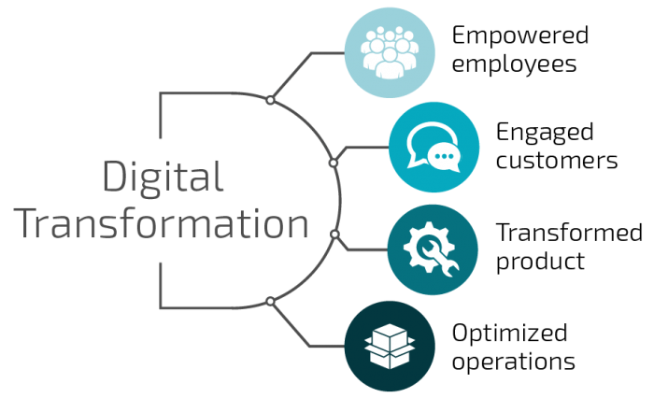
تقويم قبلي
هل سمعتم من قبل عن مصطلح التحول الرقمي؟
ما رأيكم في الذكاء الاصطناعي؟
هل تعتقدون أنه يمكن تدريب الحاسب على اتخاذ القرارات؟

Slide 6

مقدمة
من أهم التحديات التي تواجه علماء الذكاء الاصطناعي لمحاكاة البشري وهي على سبيل المثال : ( الطاقة , سرعة نقل البيانات , التفكير , الخلايا العصبية , المشاعر , الاحساس ).
وان محاولات مطوري الذكاء الاصطناعي لمحاكاة المستوى المتقدم من التفكير هي في مراحلها الاولى , ولازالت طور التجارب العلمي .

Slide 7
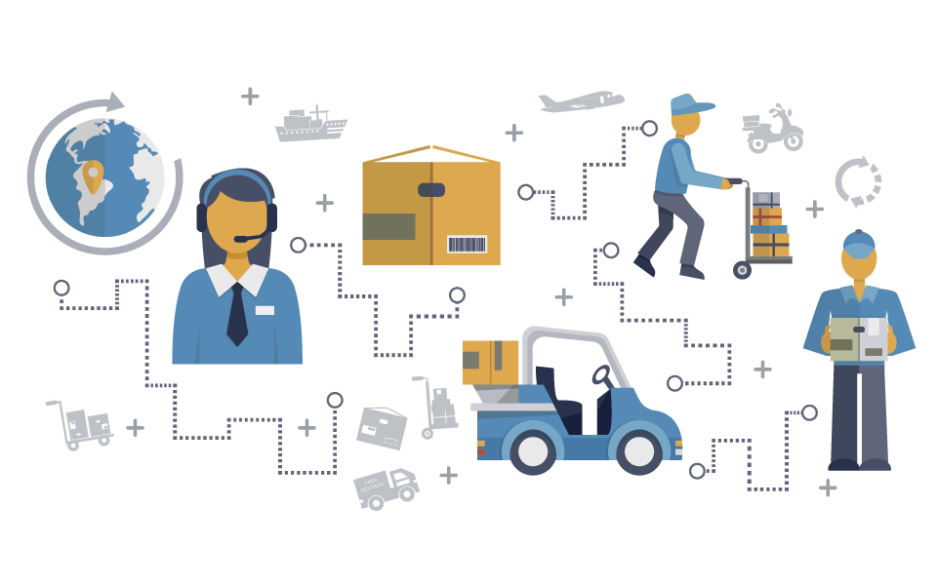
التحول الرقميDigital transformation
أحدث ظهور التقنيات الرقمية مجموعة من التغييرات التي أثرت على مختلف جوانب الحياة اليومية والحياة الشخصية والوظائف والمدن والمجتمع بشكل عام.
ويعد التحول الرقمي أحد تلك المتغيرات، فهو عملية تحول في طريقة العمل بالاعتماد على التقنيات الرقمية الجديدة لزيادة الإنتاج وتحسين العمل.

Slide 8

تأثير التحول الرقمي على الشركات والمجتمع
بشكل عام فإن أكبر التغييرات التي أحدثها التحول الرقمي هي طريقة التواصل بين الأفراد وسرعة تدفق المعلومات عبر الأجهزة وبين الأفراد وهذا يعني أن جميع أنواع الصناعات تتقدم بسرعة كبيرة، وتؤثر على جوانب الحياة. وكلما كانت التقنيات أكثر تقدماً، زادت البيانات الناتجة عنها والتي يتم تغذيتها من خلال هذه التقنيات مرة أخرى، مما ينشأ عنه عصر جديد من التغيرات المستمرة، حيث يوفر فيه الابتكار إمكانيات جديدة للشركات والمجتمعات في السنوات القادمة.

Slide 9

استراتيجية المناقشة النشطة
ماهي الجهود التي بذلتها المملكة العربية السعودية وفق رؤية 2030 وبرامج التحويل الرقمي , ومشاريع ذات العلاقة ؟

Slide 10
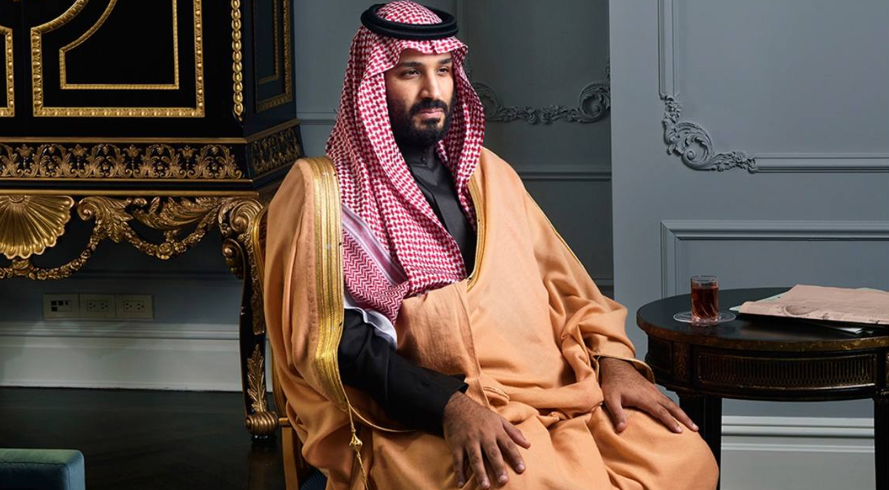

كلمة صاحب السمو الملكي الأمــــــير محمد بن سلمان عن الذكاء الاصطناعي
نحن نعيش في زمن الابتكارات العلمية والتقنيات غير المسبوقة وآفاق نمو غير محدودة، ويمكن لهذه التقنيات الجديدة مثل الذكاء الاصطناعي وإنترنت الأشياء في حال تم استخدامها على النحو الأمثل أن تجنّب العالم الكثير من المضار وتجلب للعالم الكثير من الفوائد الضخمة

Slide 11




أمثلة على التحولات الرقمية في الأعمال والمجتمع
التسوق
التواصل الكتابي
عالم الأعمال
يُعدُّ التصفح والتسوق من المتاجر الإلكترونية أمرًا شائع الاستخدام، بدلا من الذهاب إلى المتاجر للحصول على مستلزماتهم مثل الأجهزة الإلكترونية والكتب والمواد الغذائية والملابس وغيرها.
كانت المراسلات الورقية شائعة الاستخدام، ولكن الآن أصبح كل شيء عبر رسائل الدردشة ووسائل التواصل الاجتماعية.
حصلت شركات الطاقة والبناء عام 2010 على أعلى قيمة سوقية للأسهم، بينما في 2020 تم استبدالها بشركات تستخدم نماذج أعمال مبنية على البيانات مثل جوجل وأمازون تستخدم البيانات لاتخاذ القرارات.
المعاملات المالية
وسائل الترفيه
أصبحت الخدمات المصرفية الإلكترونية عبر الإنترنت تحل محل معظم المعاملات المالية، سواء لأغراض خاصة أو لأغراض تجارية.
يفضل الأفراد مشاهدة منصات البث التلفزيونية أو الأجهزة اللوحية، بدلا الأحداث المباشرة أو السينما.

Slide 12

مهارة تفكير الناقد
برأيك هل ممكن ان يتفوق الذكاء الاصطناعي على ذكاء البشر؟

Slide 13

استراتيجية الفهم القرائي
من خلال استراتيجية الفهم القرائي لنتصفح الكتاب الالكتروني الموجود على سطح المكتب لجهازك صفحة 64 ونجيب على الاسئلة التالية:
ما مفهوم الذكاء الاصطناعي؟
ماهي نماذج الذكاء الاصطناعي؟

Slide 14
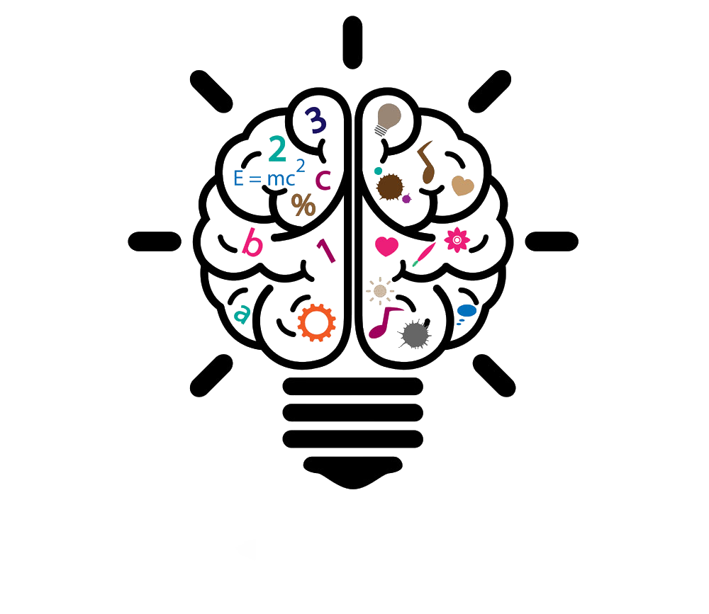
ما هو الذكاء الاصطناعي؟
هو علم وهندسة صناعة الآلات الذكية وخاصة برامج الحاسب الذكية.
يشير أيضاً إلى الأنظمة التي تحاكي الذكاء البشري لأداء المهام واتخاذ القرارات مع تحسين نفسها بشكل متكرر بناء على البيانات التي تم جمعها.

Slide 15


Slide 16

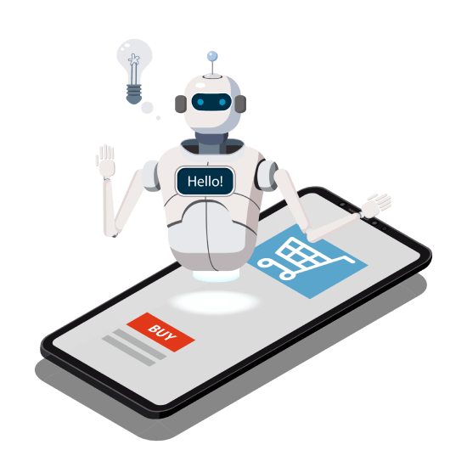
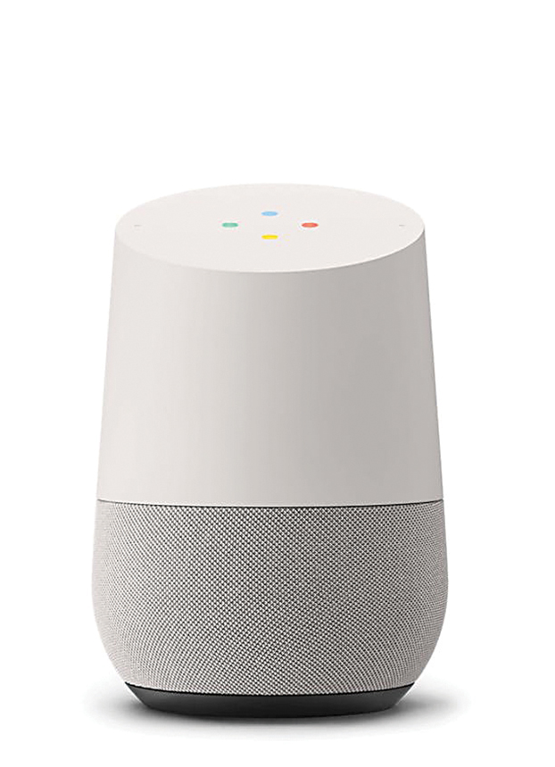
نماذج الذكاء الاصطناعي
محركات التوصية
تقدم توصيات مؤتمتة بشأن التسوق والبرامج التلفزيونية بناء على عادات التسوق ومشاهدة التلفزيون لدى المستخدمين مثل:
YouTube– Amazon - LinkedIn
روبوتات المحادثة لدعم العملاء
تستخدم الذكاء الاصطناعي لفهم مشكلات العملاء وتقديم إجابات أفضل مثل:
أمتراك - وموقع البريد السعودي - رقم مركز الصحة 937
المساعد الذكي
يؤدي المهام وبدون مواعيد الاجتماعات للمستخدم عن طريق تحليل المعلومات الشخصية في رسائل البريد الإلكتروني والرسائل النصية مثل:
Apple Siri – Microsoft Cortana - Amazon Alexa

Slide 17

المركز الوطني للذكاء الاصطناعي
يعدّ المركز الوطني للذكاء الاصطناعي أحد الركائز الرئيسية لقيادة الذكاء الاصطناعي في المملكة العربية السعودية لتحقيق ريادتها عالمياً في التطوير والابتكار.

Slide 18

دور الذكاء الاصطناعي والبيانات في التحول الرقمي
يُعدُّ الذكاء الاصطناعي والبيانات من العوامل الدافعة إلى التحول الرقمي، حيث أصبحت التعاملات الحديثة أكثر تعقيدًا ويؤدي ذلك إلى كميات كبيرة من البيانات.
يتمكن الذكاء الاصطناعي من تصفية كل هذه البيانات وتقديم رؤى عنها، عندها سيتمكن الأفراد من استخدام تفكيرهم الناقد وخبراتهم لاتخاذ قرارات تطويرية في أعمالهم وحياتهم الشخصية.

Slide 19
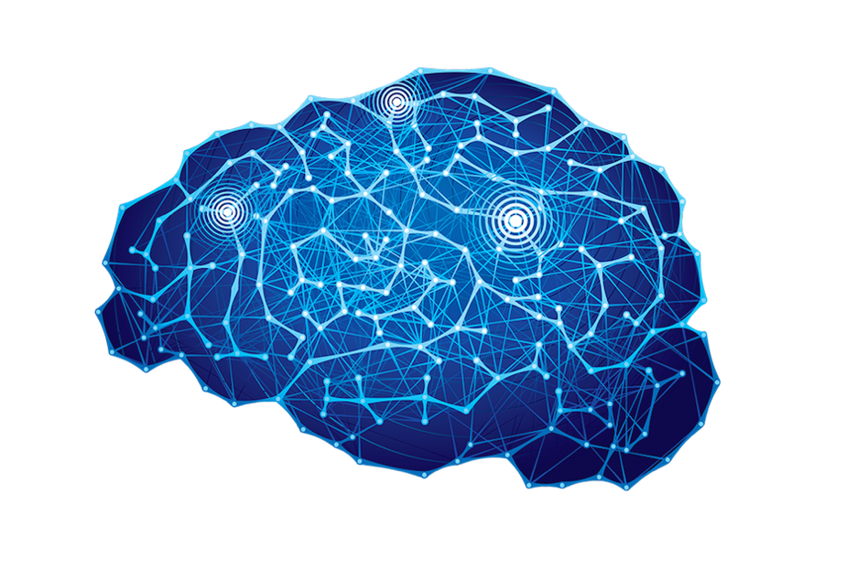
مهارة تفكير ابداعية
صف مدينتك المستقبلة التي
ستستخدم تقنية الذكاء الاصطناعي ؟

Slide 20

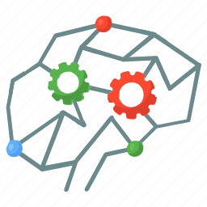
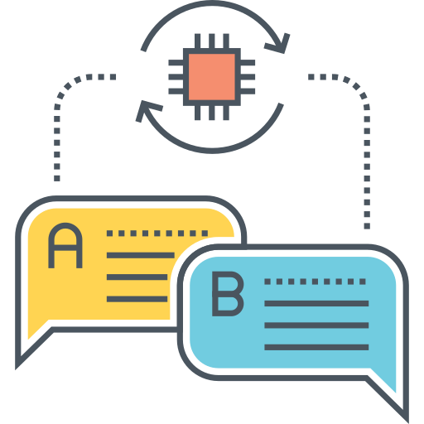
مفاهيم الذكاء الاصطناعي
تعلم الاله : مجال فرعي من الذكاء الاصطناعي حيث يهتم بتطوير خوارزميات تمكن أجهزة الحاسب من فهم أنماط التعلم من البيانات المتاحة والقيام بتنبؤات أو تصنيفات أو قرارات بناء على البيانات الجديدة.
الشبكة العصبية : هي نموذج حوسبي في الذكاء الاصطناعي مستوحى من الشبكات العصبية البيولوجية للدماغ.
معالجة اللغات الطبيعية : يهتم بفهم أو توليد اللغة البشرية سواء كانت على شكل نص أو كلام. نستخدم في العديد من التطبيقات المختلفة مثل: ترجمة اللغة، والمكالمات في الهاتف المحمول، والتنبؤ بالنص، ويستخدمها أيضا المساعد الذكي ليتمكن من فهم الأمر وإرجاع الاستجابة.

Slide 21
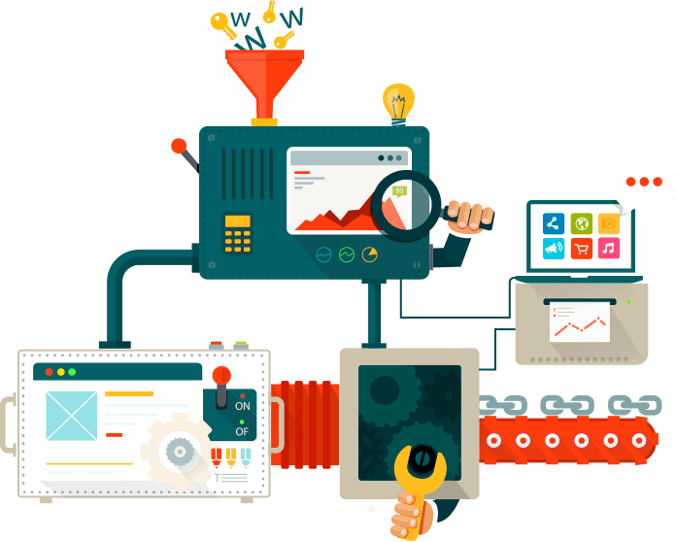
أهمية تعلم الآلة في الذكاء الاصطناعي
يعد تعلم الآلة أحد أهم المجالات الفرعية لتقنيات الذكاء الاصطناعي نظرًا لقدرته على التعميم، فيمكنه تحليل البيانات ثم اكتشاف الأنماط.
من خلال ذلك يمكنه التعامل مع البيانات الجديدة ثم توفير رؤى جديدة معتمدًا على الأنماط الموجودة في البيانات المستخدمة لتدريب النموذج.
يشبه الأمر قيام المعلم بشرح بعض التمارين للطالب ومن ثمَّ يمكن للطالب حل مجموعة مشكلات جديدة دون توجيه من المعلم.

Slide 22
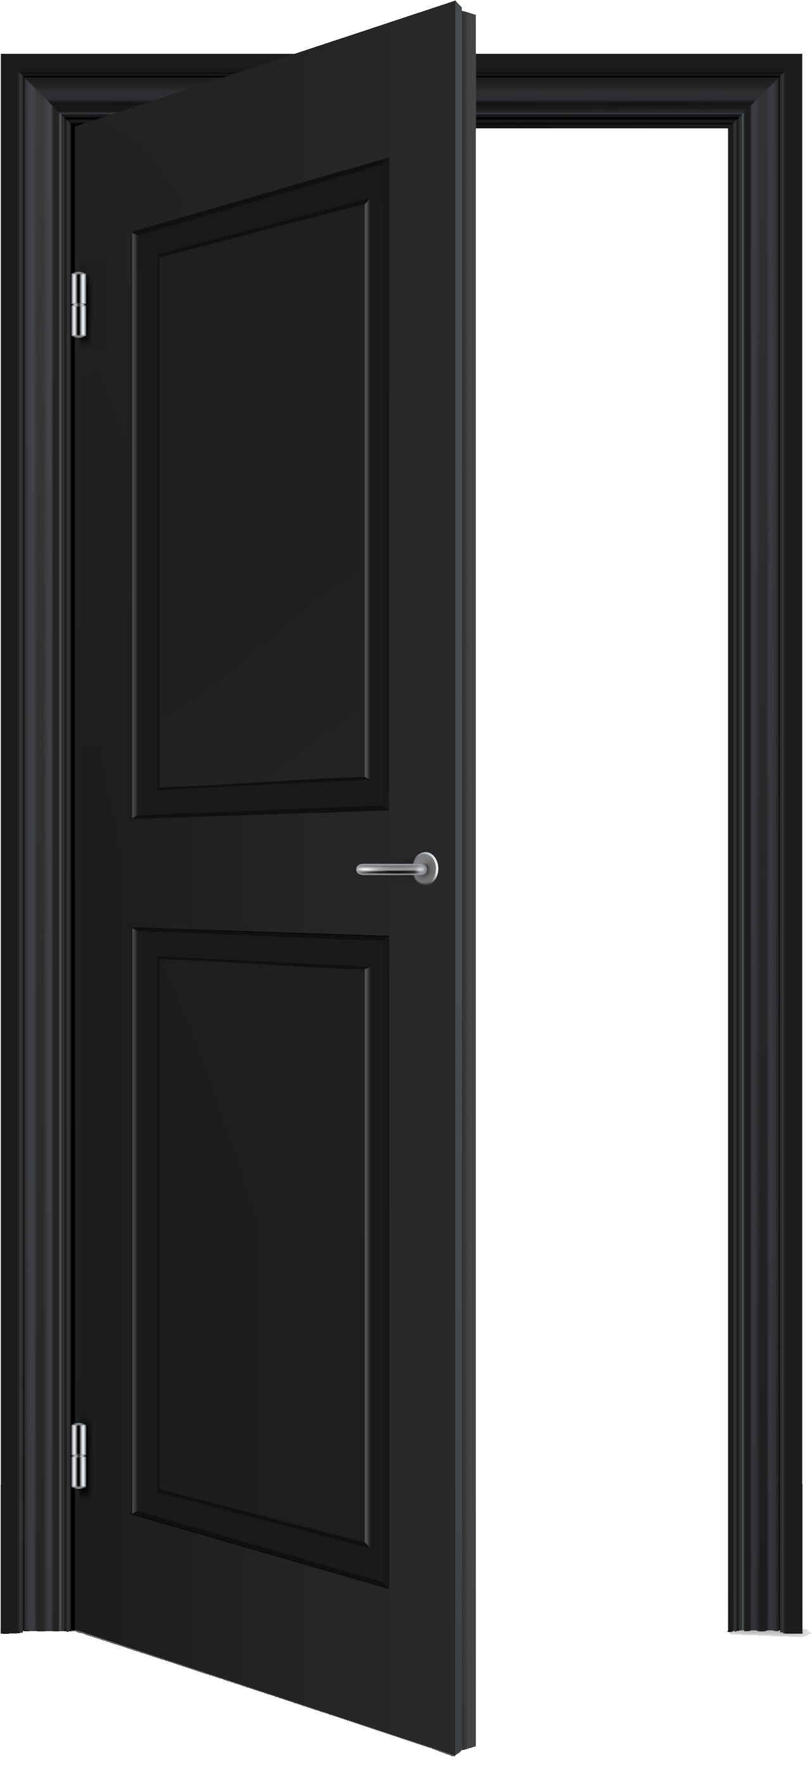
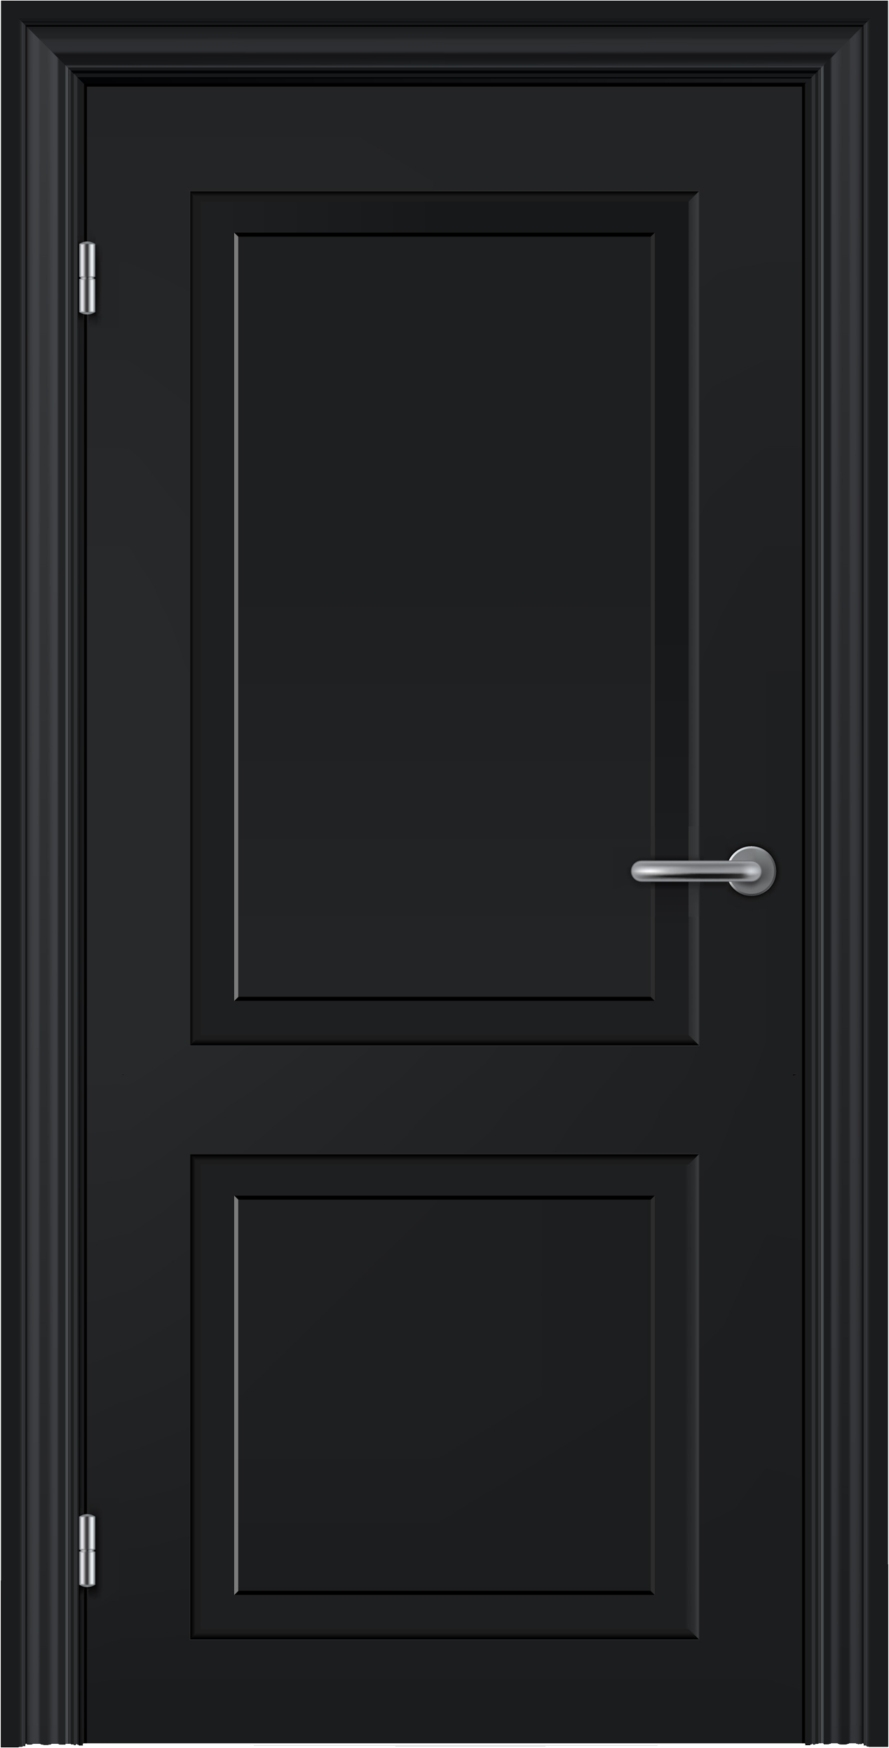
تقويم مرحلي ( لعبة طرق الابواب )
Notes:
ملاحظة : يتم ضغط على الباب ثم داخل الباب لذهاب الى السؤال وللعودة يتم الضغط على ايقونة الباب .

Slide 23

ماذا نعني بالتحول الرقمي؟
Notes:
ملاحظة : هنا اذا كانت اجابة الطالب صحيحة يضغط على ايقونة الخضراء واذا كانت خطأ يضغط على الايقونة الرمادي.

Slide 24
ماهي أكبر التغييرات التي أحدثها التحول الرقمي ؟

Slide 25
اذكر أمثلة على التحولات الرقمية في الأعمال والمجتمع؟

Slide 26
اذكر نماذج الذكاء الاصطناعي ؟

Slide 27
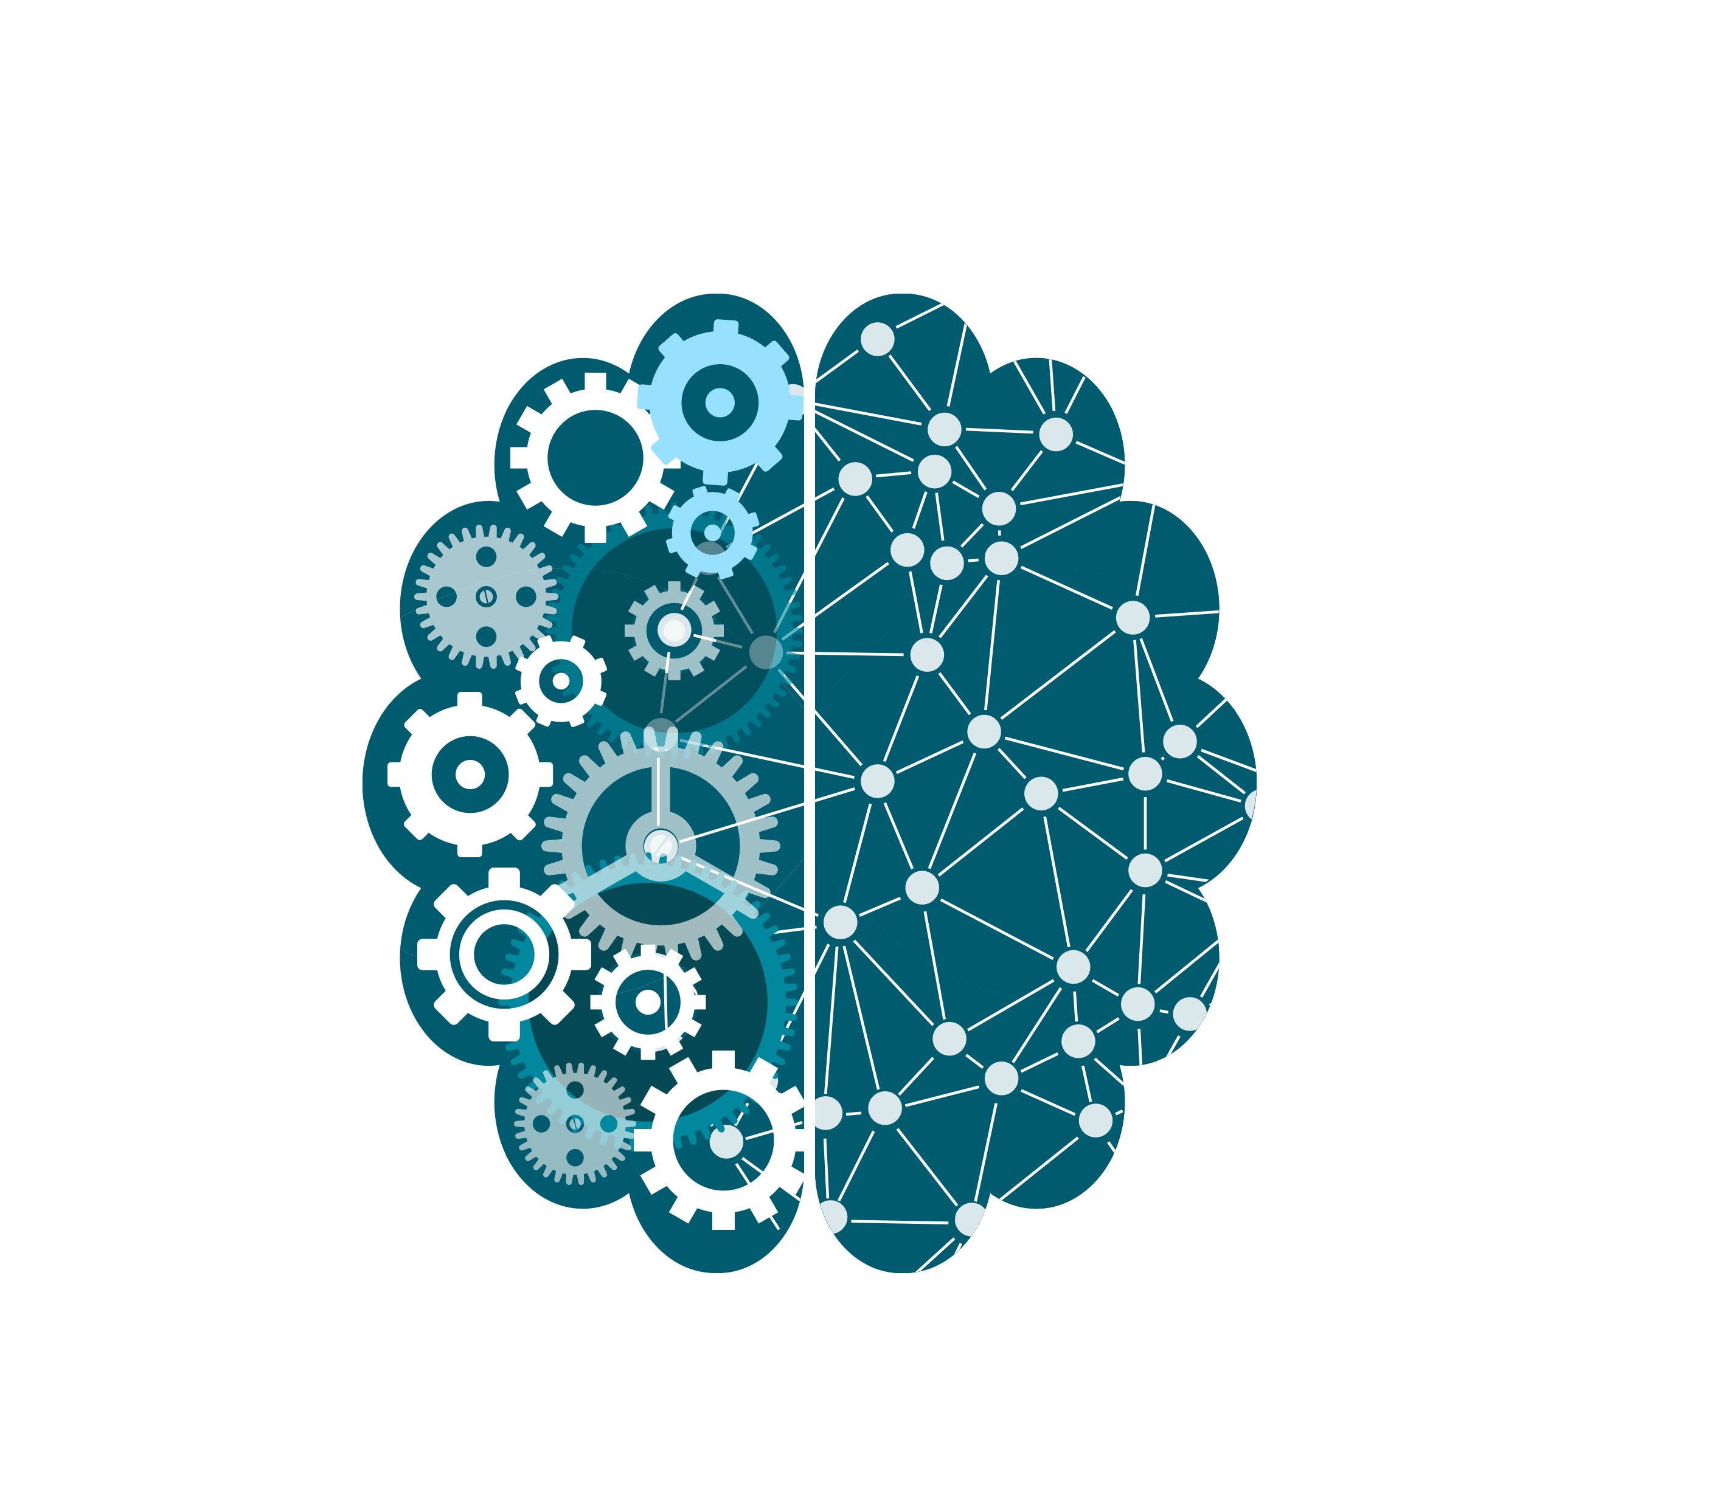
ما الذي يمكن أن تتعلمه الآلة ؟
يمكن للآلة أن تتعلم استخراج الأنماط والرؤى من كميات البيانات الكبيرة من خلال الإشراف عليها عن طريق المبرمج في البداية، حيث يوجه المشرف النموذج في البداية من خلال البرمجة الدقيقة للوصول إلى النتائج المرجوة، وبعد الانتهاء من مرحلة التدريب يكتسب النموذج قدرة جديدة وتصبح البيانات هي ما يوجه النموذج إلى النتائج والرؤى الأحدث.

Slide 28
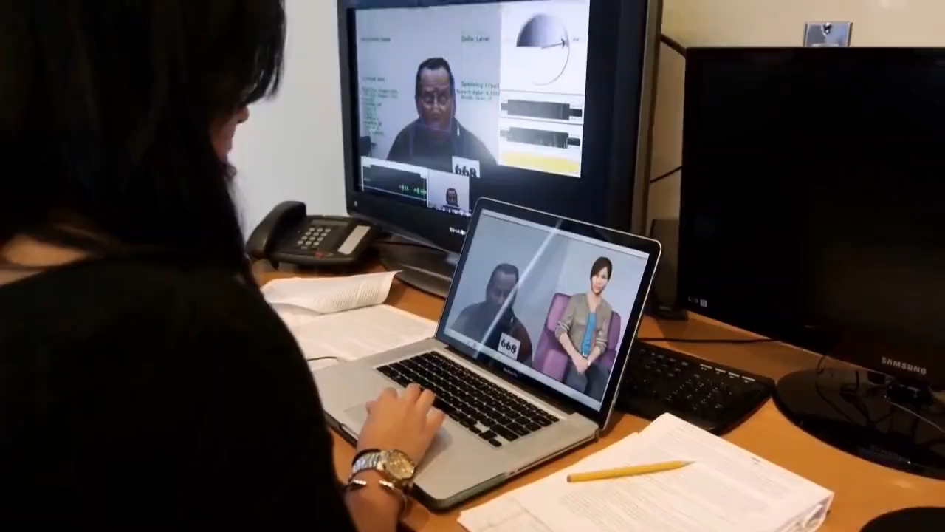

Slide 29



أنواع تعلّم الآلة
التعلم الموجه
يغذّي المستخدم الخوارزمية ببيانات تاريخية أو تدريبية، وتحاول التنبؤ بالقيم الجديدة للبيانات التي لم يتم إدخالها في الخوارزمية بعد. توجد طريقتان للتعلم الموجه :
تحليل الانحدار يستخدم لتوقع رقم مثل السعر المستقبلي للاسهم.
تحليل التصنيف : يستخدم لتعيين بيانات الى فئة مثل تصنيف صورة معينة على أنها قارب أو سفينة .
التعلم غير الموجه
يوجد لديك كمية كبيرة من البيانات غير مسمّاه ولا يمكن إجراء تنبؤ لها ومع ذلك يمكن العثور على أنماط في البيانات من خلال المراقبة والتجميع. تستخدم شركات البيع بالتجزئة الكبرى نماذج التعلم غير الموجّه لتصنيف عملائها حسب المشتريات التي يفضلونها وذلك لتحسين حملات التسويق والمبيعات.
التعلم التعزيزي
لا يتم إعطاء الخوارزمية بيانات الادخال ولكن يتفاعل برنامج الحاسب مع البيئة لتحديد بيانات الادخال المناسبة. وتُعد لعبة الشطرنج مثال على هذا النوع من الخوارزميات.

Slide 30
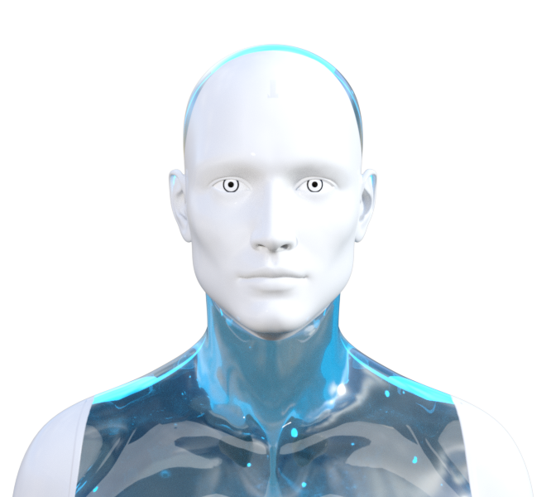
أخلاقيات البيانات في الذكاء الاصطناعي
تزداد الحاجة إلى وجود لوائح قانونية وأخلاقية معيارية لجميع الأطراف التي لديها إمكانية الوصول إلى البيانات، لحماية الناس من الاستغلال

Slide 31

أمثلة على أخلاقيات البيانات غير الجيدة في الذكاء الاصطناعي
النتائج الغير مبررة
مسؤولية القرار
التحيز والتمييز
العزلة الاجتماعية
النتائج الغير موثوقة
انتهاك الخصوصية

Slide 32
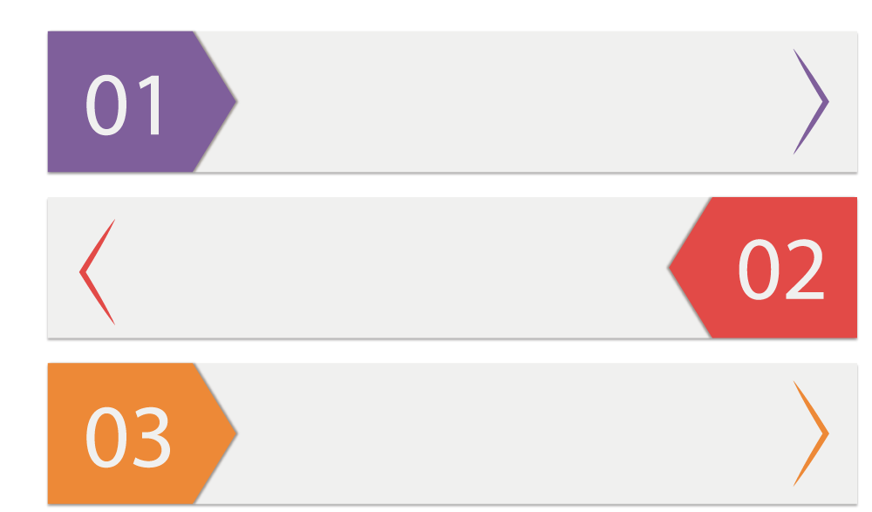
الآثار المترتبة على استخدام الذكاء الاصطناعي في الشركات والمجتمع
حوكمة عامة للبيانات
توفير التوضيح والارشاد
اتخاذ قرارات واضحة

Slide 33
أمثلة على الوظائف في الذكاء الاصطناعي
يحول متطلبات العمل إلى حلول تعلم آلي
عالِم بيانات
يستخرج البيانات ويعد نموذج تعلم الآلة
مهندس بيانات
يصمم نموذج تعلم الآلة ويشرف عليه ويدربه
مهندس التعلم الآلي
يتابع سير العمل بين علماء البيانات والمهندسين ومهندسي البيانات
مهندس عمليات البيانات
المسؤول عن الدعم الفني وصيانة نماذج تعلم الالة
مهندس عمليات التعلم الآلي

Slide 34
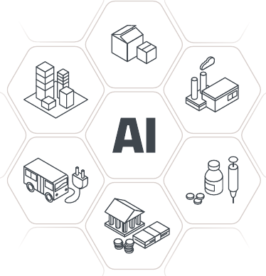
تطبيقات الذكاء الاصطناعي في الحياة
التجزئة
يتوقع احتياجات العملاء بواسطة الخوارزميات من خلال سيناريوهات التسوق المختلفة.
التصنيع
يُحسن كفاءة الإنتاج والقدرة التصنيعية للآلات الذاتية والذكية.
المدن
يُقلل من تكاليف الطاقة و المواصلات في المدن الذكية ويناسب ذلك احتياجات المواطن.
الطب
يُحسن التشخيص الطبي للمريض ويطور الأدوية الشخصية.
النقل
يبدأ استخدام المركبات أو القطارات ذاتية القيادة.
الخدمات المصرفية
يُحلل الدخل والإنفاق ويقدم توصيات للادخار أو الاستثمارات.

Slide 35

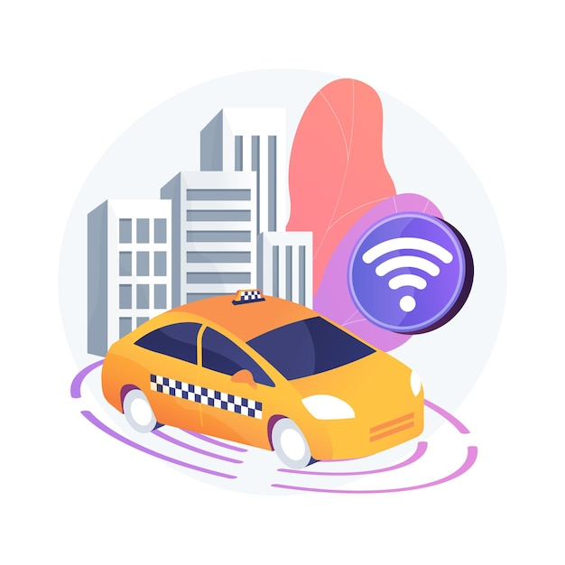

التطورات المستقبلية في مجال الذكاء الاصطناعي
مجال المعدات والمكونات التقنية : بدلا من استخدام وحدات المعالجة المركزية لمعالجة بيانات نماذج الذكاء الاصطناعي، يوجد الآن جيل جديد من المعالجات تسمى وحدات المعالجة العصبية التي تم إنشاؤها خصيصا لإجراء حسابات للشبكات العصبية. يمكن أن تكون وحدات المعالجة العصبية أسرع 25 مرة من وحدات المعالجة المركزية في تطبيقات الذكاء الاصطناعي.
مجال الأنظمة المستقلة: تستخدم المركبات ذاتية القيادة ومساعدات الإنتاج التعاوني والروبوتات المحلية التي تتطلب الكشف السريع عن الأشياء وحدات المعالجة العصبية للعمل على نماذج التنبؤ مثل الشبكات العصبية العميقة التي تعتبر أسرع بكثير من وحدات المعالجة المركزية التقليدية.
مجال الصحة والبيولوجي: تستخدم الشبكات العصبية العميقة في مجال اكتشاف الأدوية، التنبؤ بانتشار الفيروس والمشاكل البيولوجية الأخرى، مثل اكتشافي كيفية عمل أجزاء معينة من الدماغ، كيف تتفاعل الجينات مع بعضها البعض، وكيف تنثني البروتينات وأكثر.

Slide 36
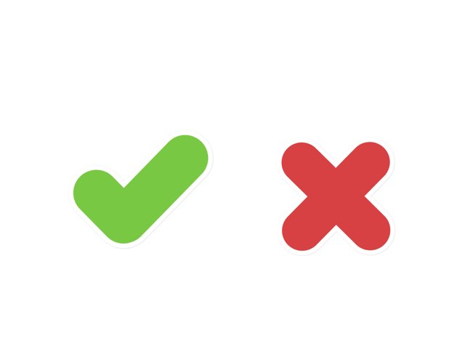

تقويم ختامي
مهندس عمليات التعلم الآلي يحول متطلبات العمل إلى حلول تعلم آلي
من تطبيقات الذكاء الاصطناعي الأنظمة المستقلة
تستخدم وحدات المعالجة العصبية بدلا من وحدات المعالجة المركزية في مجال المعدات والمكونات التقنية
التحوّل الرقمي من التغييرات التي أثرت على مختلف جوانب حياتنا اليومية
من أكبر التغييرات التي أحدثها التحول الرقمي طريقة التواصل بين الأفراد وسرعة تدفق المعلومات
من أمثلة على التحولات الرقمية وسائل الترفيه التي تحل محل معظم المعاملات المالية

Slide 37

التحفيز والتعزيز
المجموعة | راضي بشدة | راضي | مقبول | غير راضي
الاولى
الثانية
الثالثة
الرابعة

Slide 38
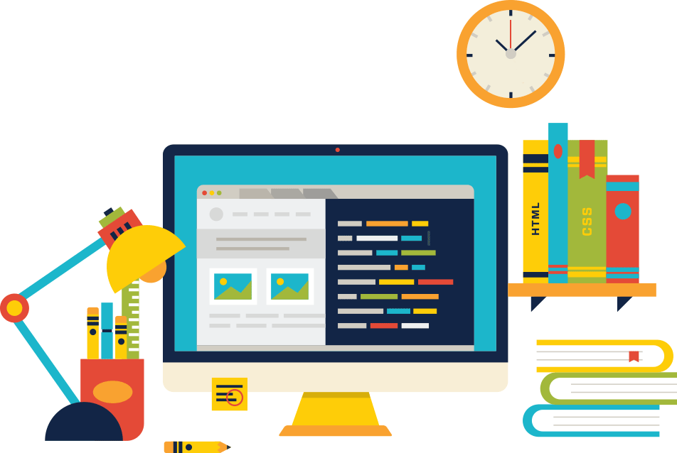

الواجب والمهام الادائية
حل الواجب الخاص بالدرس في دفتر المهام والواجبات.

